Slide 1

Od Mrtvého moře
na Střechu světa
Tato práce je šířena pod licencí CC BY-SA 3.0. Odkazy a citace jsou platné k datu vytvoření této práce.
VY_32_INOVACE_02_35

Slide 2
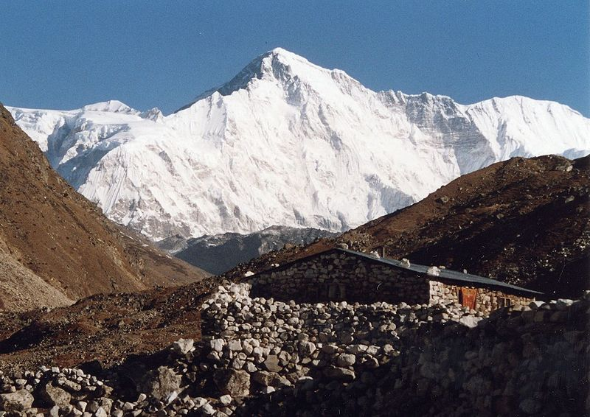
Povrch
velmi členitý sever
ploché nížiny a roviny jih horské masívy
sopečná činnost
zemětřesení
Himálaje-nejvyšší pohoří světa, 14 osmitisícovek
Obr. 1

Slide 3
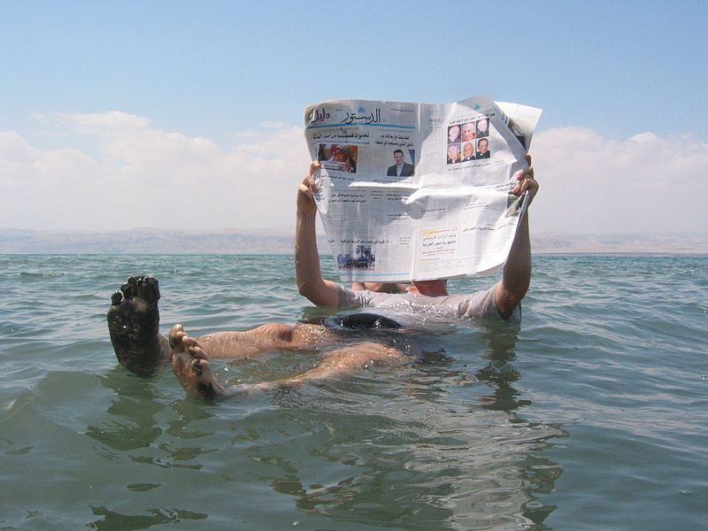
Práce s atlasem
Zakresli do slepé mapky Himálaje, Pamír, Hindukuš, Kavkaz, Altaj,
Iránskou plošinu
Na území Asie je nejvyšší a nejnižší položené místo
Mount Everest …………..m.n.m. Mrtvé moře …………m.n.m.
Obr. 2

Slide 4
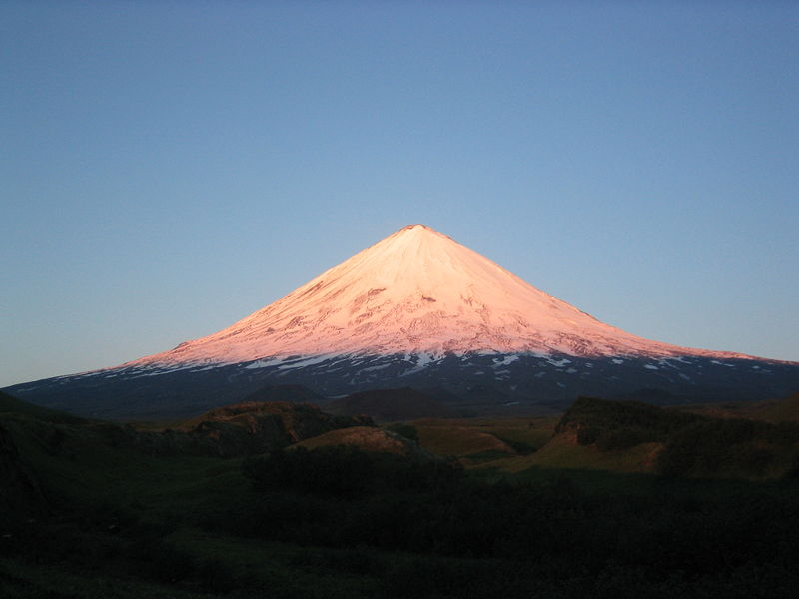
Sopečná činnost a zemětřesení
V oblasti dotyku oceánských a pevninských litosférických desek
Zapiš a zakresli – Ključevskaja, Fudžisan
Tsunami - vznik, oblasti
Ključevskaja
Obr. 3

Slide 5
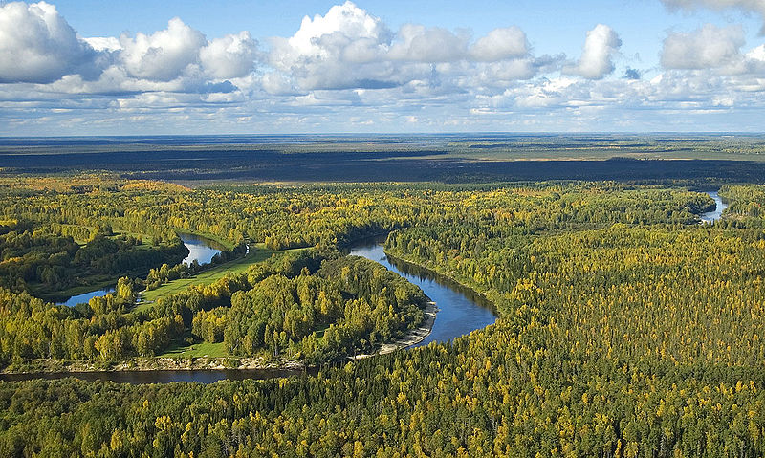
Nížiny a plošiny
Práce s atlasem
Zakresli do slepé mapky: Západosibiřskou nížinu, Turanskou nížinu, Severosibiřskou nížinu, Indoganžskou nížinu
Západosibiřská nížina
Obr. 3

Slide 6
Zdroje
DVOŘÁK, Jiří, Alice KOHOUTOVÁ a Pavel TAIBR. Zeměpis 7: pro základní školy a víceletá gymnázia. 1. vyd. Praha: Fraus, 2005, 128 s. ISBN 80-723-8304-3. c
Foto
Obr. 1
ChoOyu-fromGokyo.jpg. GILLE, Uwe. ChoOyu-fromGokyo.jpg [online]. 2005 [cit.2011-11-02]. Dostupné z: http://commons.wikimedia.org/wiki/File:ChoOyu-fromGokyo.jpg ?
Obr. 2
Dead sea newspaper.jpg. Dead sea newspaper.jpg [online]. 2005 [cit.2011-11-02]. Dostupné z: http://cs.wikipedia.org/wiki/Soubor:Dead_sea_newspaper.jpg
Obr. 3
Ključevskaja za východu slunce.jpg. Dead sea newspaper.jpg [online]. 2007 [cit.2011-11-02]. Dostupné z: http://cs.wikipedia.org/wiki/Soubor:Klju%C4%8Devskaja_za_v%C3%BDchodu_slunce.jpg
Obr. 4
ADRIANOV. SouborHistorie souboruVyužití souboruGlobální využití souboru. Vasyugan.jpg [online]. 2007 [cit.2011-11-02]. Dostupné z: http://cs.wikipedia.org/wiki/Soubor:Vasyugan.jpg

Slide 7
Škola: Základní škola Trávníky Otrokovice, příspěvková organizace
Číslo projektu: CZ.1.07/1.4.00/21.2637
Název výukového materiálu: Od Mrtvého moře na Střechu světa
Autor: Radomír Schoř
Vytvořeno: 2. 11. 2011
Ročník: sedmý
Vzdělávací oblast: Člověk a příroda
Vzdělávací obor: Zeměpis
Tematický okruh: Regiony světa
Téma: Povrch Asie
Pomůcky: atlas světa, PC, dataprojektor
Anotace: vytvořený materiál je určen k výkladu učiva o povrchu Asie

